Slide 1
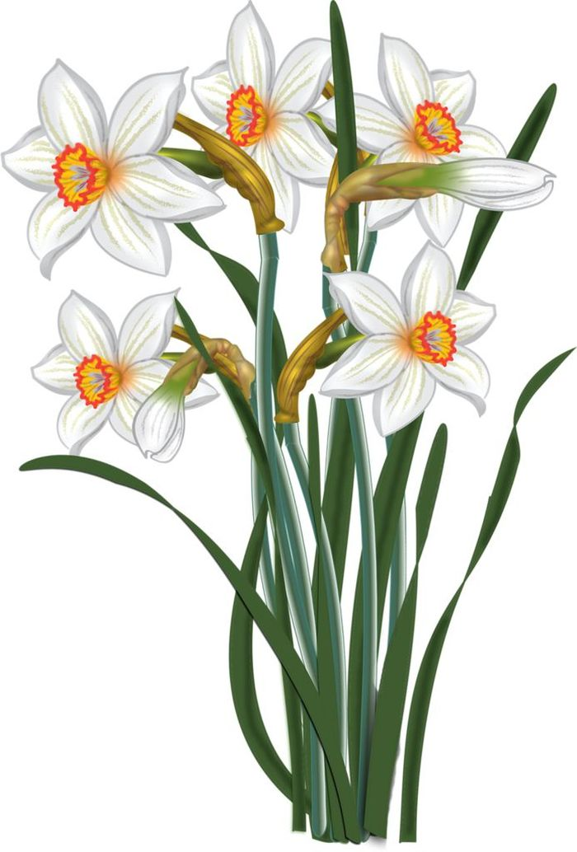
Есть у весеннего цветка
Приметы, чтоб не ошибиться:
Листик — как у чеснока,
А корона — как у принца!
НАРЦИСС

Slide 2
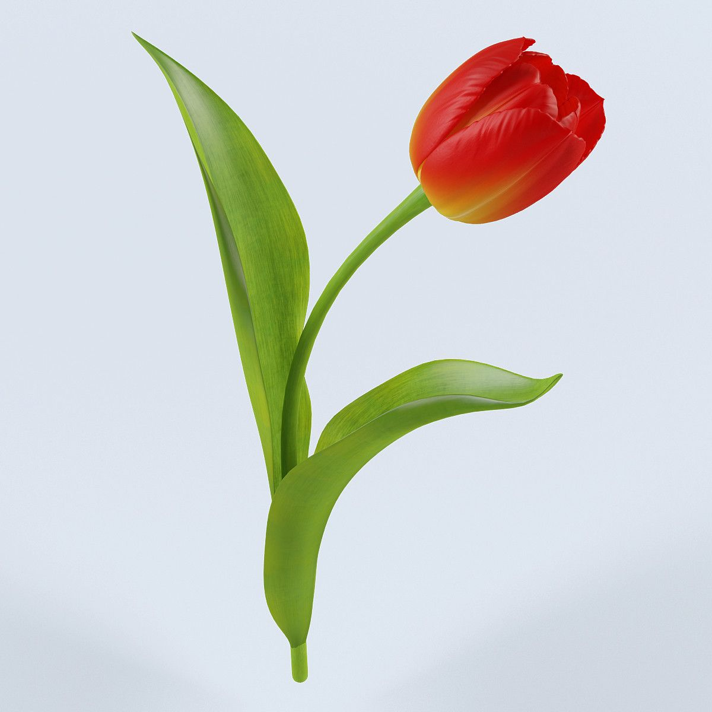
На стебле зеленом
Рос красный бокал,
Нектаром он бабочек
Всех угощал.
ТЮЛЬПАН
Замечательный цветок,
Словно яркий огонек.
Пышный, важный, словно пан,
Нежный бархатный...

Slide 3
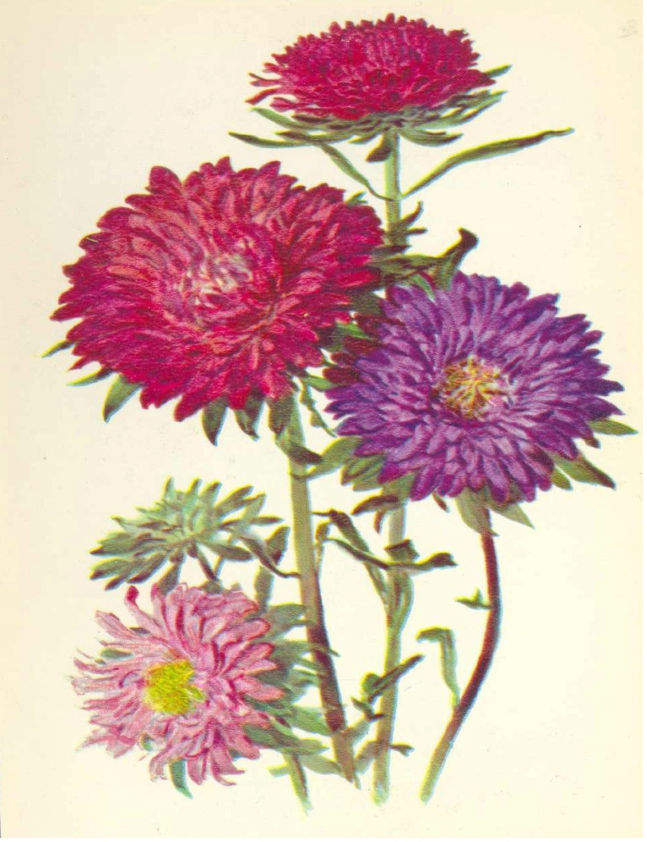
Есть цветок такой в саду и похож он на звезду. Может быть любого цвета. Для осеннего букета соберём цветок прекрасный, называется он - ...
АСТРА

Slide 4
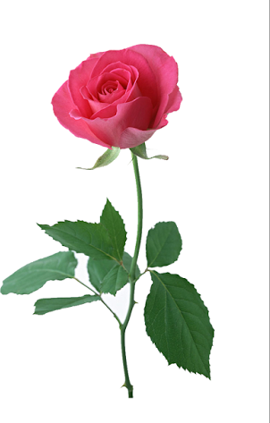
Как прекрасна королева – королева всех цветов!
Но на стебле справа, слева – ну, везде полно шипов!
Наклонять цветок не буду – полюбуюсь им отсюда!
РОЗА
Посмотрите - у ограды Расцвела царица сада. Не тюльпан и не мимоза, А в шипах красотка ...

Slide 5
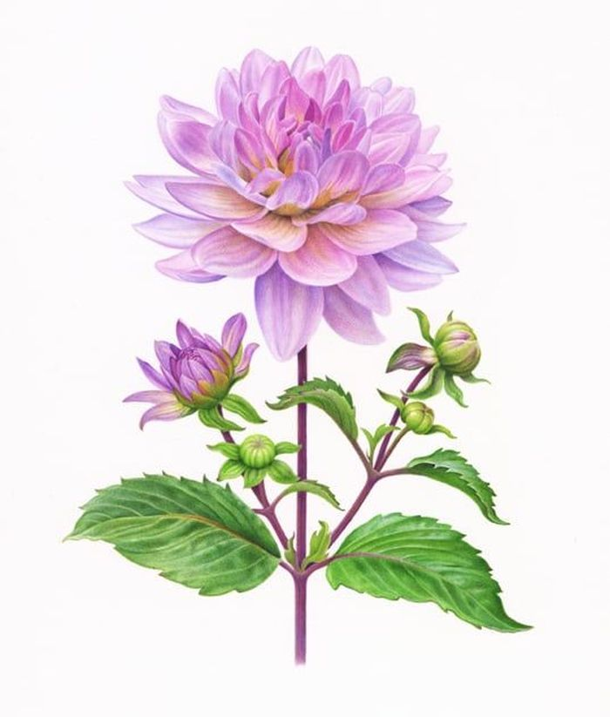
На клумбе у окошка
Посажена картошка.
Цветки её огромные
И светлые, и тёмные.
ГЕОРГИН

